Slide 1
শুভেচ্ছা স্বাগতম

Slide 2
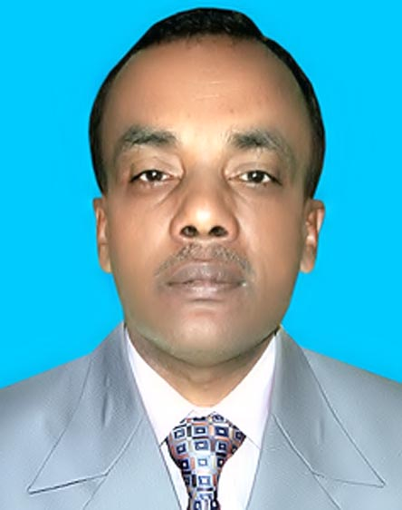
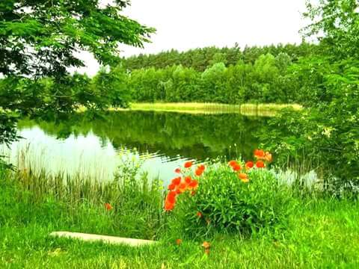
পরিচিতি
শিক্ষকের নামঃ
মোঃ আমির হোসেন
প্রধান শিক্ষক,
পাল্লা মাহবুব আদর্শ উচ্চ বিদ্যালয়
পাল্লা- চাটখিল-নোয়াখালী।
শ্রেণীঃ নবম
বিষয়ঃ সাধারন বিজ্ঞান।
মূলপাঠঃ জনসংখ্যা ও পরিবেশ।

Slide 3
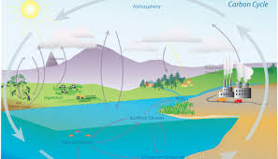
নিচের চিত্রগুলি লক্ষ্য করঃ
প্রশ্নঃ উত্তরঃ
প্রশ্নঃ উত্তরঃ

Slide 4
পাঠঘোষণা
আজকেরপাঠঃ গ্রীণহাউজ প্রতিক্রিয়া

Slide 5
শিখনফলঃ
১। গ্রীনহাউজ প্রতিক্রিয়া কি বলতে পারবে।
২। গ্রীনহাউজ প্রতিক্রিয়ার কারন বলতে পারবে।
৩। গ্রীনহাউজ প্রতিক্রিয়া পরিবেশের উপর কি রকম প্রভাব পেলে তা জানতে পারবে।
৪। পরিবেশ কিভাবে সুন্দর রাখা যায় সে সম্পর্কে জ্ঞান লাভ করবে।

Slide 6
মূলপাঠ প্রদর্শন ও উপস্থাপনঃ
সূর্যের বেগুনী রশ্মি
কলকারখানার ধোঁয়া

Slide 7
গ্রীন-হাউজ প্রতিক্রিয়ার কারনঃ

Slide 8
গ্রীন-হাউজ প্রতিক্রিয়ার কারনঃ
বায়ু দূষণ
বৃক্ষ নিধন

Slide 9
গ্রীনহাউজ প্রতিক্রিয়ার প্রভাবঃ
বরফ গলা
বন্যা

Slide 10
প্রভাব সমুহঃ
অতিবৃষ্টি
অনাবৃষ্টি

Slide 11
প্রতিরোধ সমুহঃ
বৃক্ষরোপণ
ধুঁয়ামুক্ত

Slide 12
মূল্যায়নঃ
দলীয় কাজঃ
প্রশ্নঃ গ্রীনহাউজ প্রতিক্রিয়ার (০২টি) কারন ও প্রভাব লিখ।

Slide 13
বাড়ির কাজঃ
প্রশ্নঃ বাস্তব জীবনে পরিবেশ উন্নয়নে কি কি পদক্ষেপ গ্রহন করা যায় মতামতের পক্ষে যুক্তি দাও।

Slide 14
ধন্যবাদ

